Slide 1
智能云/JOS

Slide 2
智能云
申请成为开发者
定义产品数接口
开发设备
出售设备
购买设备
扫描二维码
局域网配置设备
控制设备

Slide 3
开发者
Dev
云端
注册开发者信息
注册待接入产品详细信息
得到产品在JD的唯一标示PID和PS
信息登记完毕，产品信息确认
将PID/PS,云端地址,端口等系统烧入到硬件中

Slide 4
设备发现/绑定
APP
DEVICE
云
用户登录
扫描二维码：PID
基于PID获取产品信息展示给用户
Easyconfig 广播
设备发现
Product_ID:xxx
Feed_Id:0
Device_ID:xxx
选择设备
基于Feed_Id确认为新设备
新激活接口（带上Feed_Id、product、product_sec、DeviceID）
Feed_ID:xxx
Acess_Key:xxx
写入Feed_Id、Access_Key、wifi信息
绑定设备(Feed_ID,Access_Key)

Slide 5
设备控制
APP
DEVICE
云
长连接心跳
用户登录
显示绑定产品信息
Easyconfig 广播
设备发现
Product_ID:xxx
Feed_Id:XX
Device_ID:xxx
选择设备
控制命令（带上Feed_Id、Access_key）
Code:XXX;error:xxx
通过长连接发送控制命令
长连接/API调用上传设备数据
安全(多app)，重置access_key安
刷新access_key
Access_key:XXX
长连接返回acckey

Slide 6
理想家居云
注册三方应用
https://gw.smart.jd.com
登陆
授权登陆
超级APP
激活
激活
三方APP
绑定
智能云
SAF
JOS
绑定
列表/数据
列表/数据
控制
控制
长连接服务
restful
jos api
非SSL长连接
心跳、控制
数据上报
Restful API
数据上报
局域网写入标识和权限
SSL长连接
局域网写入标识和权限
Device

Slide 7
古北对接模式
充当代理角色
https://gw.smart.jd.com
restful api
登陆
上报数据
超级APP
激活
古北云
智能云
绑定
列表/数据
心跳、控制
控制
长连接服务
SSL长连接（共享连接）
古北私有长连接
通过古北SDK写入标识和权限
读取设备标识
Device

Slide 8
三方APP
登陆
云对云模式(海尔)
账户校验
回调
激活
绑定
https://gw.smart.jd.com
控制
登陆
授权登陆
超级APP
激活
上下线
智能云
JOS
海尔云
绑定/解绑
SAF
激活
列表/数据
绑定/解绑
控制
数据上报
映射设备信息
Jos api
海尔私有长连接
读取设备标识
Device

Slide 9

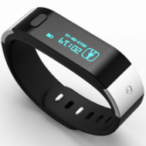
《基于第三方APP接入穿戴设备》
第三方先注册JOS应用
京东云
第三方云
JOS接口
网关
校验三方授权登陆
基于jos的APP管理体系验证调用方身份
基于product_id & product_securty 验证设备合法性
超级APP
第三方APP
《基于超级APP接入穿戴设备》
京东云
JOS接口(同上)
第三方云
网关
厂商推送接口
基于用户登陆
基于超级app身份认证
基于product_id & product_securty 验证设备合法性
基于调用方身份验证
超级APP

Slide 10
JOS

Slide 11


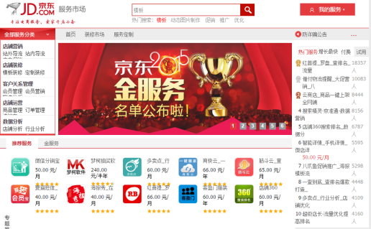
Open ..Why ?
对平台：引流、丰富应用、建立生态
对开发者：共享用户、清晰的盈利模式
对用户：服务多样性（买家/卖家应用）

Slide 12




JOS ..what?
京东服务市场
ISV
商家
用户
合作伙伴
开发者中心
开发社区
沙箱环境
文档中心
授权认证
JOS
网关
JOS
消息
JOS开放服务平台
API
商品
广告联盟
订单
用户
评论
售后
仓储
配送
数据
促销
购物车
供应链

Slide 13
JOS ..what?
内部接口变成外部调用
协议支持多样性（JSON/XML）
安全（调用加密/用户授权oauth2.0）
调用控制（权限/流量）
快速接入（多版本sdk）
完整的接入文档和测试环境环境
数据分析和报警

Slide 14
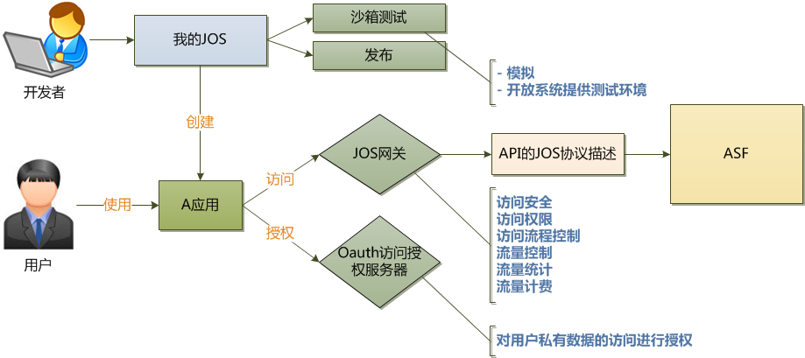
Developer.. How?
创建应用 — 测试应用 — 发布应用 — 使用应用 — 应用授权 — 应用访问API

